Slide 1
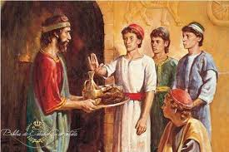
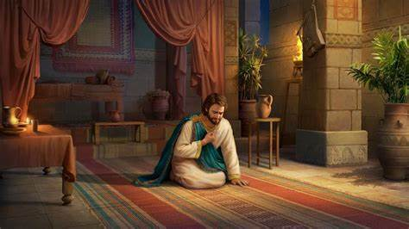
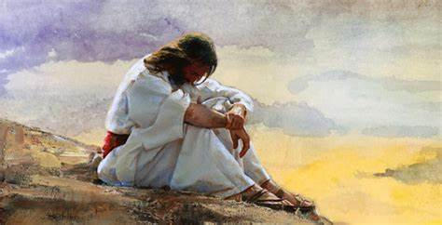
EL AYUNO Isaías 58:1-9

Slide 2
El ayuno en la iglesia cristiana es una práctica espiritual que implica la abstención voluntaria de alimentos (generalmente) con fines espirituales. Aunque la Biblia no lo prescribe como un mandamiento específico, se considera una forma de fortalecer la relación con Dios.
El ayuno se menciona tanto en el Antiguo como en el Nuevo Testamento. En el Antiguo Testamento, se asocia frecuentemente con el lamento por el pecado y la búsqueda de la misericordia de Dios. En el Nuevo Testamento, Jesús también habla del ayuno, destacando la importancia de hacerlo con sinceridad y no para mostrarlo a los demás.
En resumen, el ayuno es una disciplina espiritual que ayuda a los creyentes a enfocarse en la oración, la confesión de pecados y la búsqueda de la voluntad de Dios.

Slide 3
Y le dijeron sus siervos: ¿Qué es esto que has hecho? Por el niño, viviendo aún, ayunabas y llorabas; y muerto él, te levantaste y comiste pan. Y él respondió: Viviendo aún el niño, yo ayunaba y lloraba, diciendo: ¿Quién sabe si Dios tendrá compasión de mí, y vivirá el niño? Mas ahora que ha muerto, ¿para qué he de ayunar? ¿Podré yo hacerle volver? Yo voy a él, más él no volverá a mí.
2ª Samuel 12:21-23
Nehemías 1:4
Salmos 35:13
Daniel 9:3

Slide 4
Cuando ayunéis, no seáis austeros, como los hipócritas; porque ellos demudan sus rostros para mostrar a los hombres que ayunan; de cierto os digo que ya tienen su recompensa. Pero tú, cuando ayunes, unge tu cabeza y lava tu rostro, para no mostrar a los hombres que ayunas, sino a tu Padre que está en secreto; y tu Padre que ve en lo secreto te recompensará en público
Mateo 6:16-18
Marcos 2:18-19
Lucas 18:11-12
Hechos 14:23

Slide 5
El ayuno
El primer motivo de nuestro ayuno debe ser para acercarnos a Dios.
Desear escuchar la voz de Dios, pasando un tiempo de calidad para crecer en nuestro andar con Dios.
El ayuno es voluntario y va encaminado a la búsqueda de la voluntad de Dios.
La carne y alma menguan y se humillan al abstenerse, pero fortalece mi espíritu al llenar mi ayuno con la Palabra de DIOS y la ORACIÓN.
Es una disciplina espiritual que fortalece nuestro espíritu y así el alma y la carne se someten al control y poder del Espíritu Santo.
Se ora porque Dios rompa con todo aquello que no le agrada, la confesión de pecados y el clamor por la liberación o protección del Señor

Slide 6
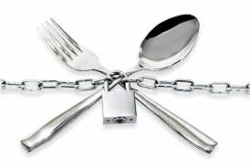
VOLUNTARIO:
Elegimos ignorar por un tiempo determinado la necesidad física de comer, de beber o alguna otra cosa que nos agrade para poder estar cerca de nuestro Padre

Slide 7
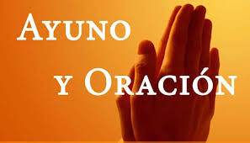
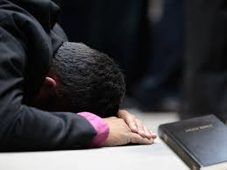
¿Cuál ES LA ACTITUD CUANDO AYUNAMOS?

Slide 8
Tipos de ayuno
Ayuno Total: Este es el ayuno más estricto, donde no se consume ni comida ni bebida. Un ejemplo bíblico es el ayuno de Ester y los judíos en Susa, que duró tres días y tres noches sin comer ni beber.
Ester 4:16

Slide 9
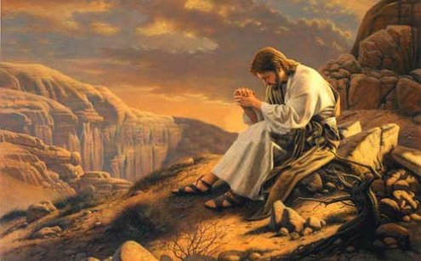
Tipos de ayuno
Ayuno con Agua: En este tipo de ayuno, se permite beber agua, pero no se consume ningún alimento. Se cree que Jesús practicó este tipo de ayuno durante 40 días en el desierto.
Mateo 4:2

Slide 10
Tipos de ayuno
Ayuno Parcial: Consiste en abstenerse de ciertos tipos de alimentos en lugar de todos. Un ejemplo es el ayuno de Daniel, quien evitó comer manjares, carne y vino durante tres semanas.
Daniel 1:8-16

Slide 11
Tipos de ayuno
Ayuno de Actividades: Este tipo de ayuno implica abstenerse de actividades que pueden distraer de la comunión con Dios, como el uso de tecnología o entretenimiento.
1ª Corintios 7:5
Daniel 10:2-3

Slide 12
¿POR QUÉ AYUNAMOS?
PARA BUSCAR LA VOLUNTAD DE DIOS
A FAVOR DE LA OBRA DE DIOS
LIBERACIÓN DE NUESTRA ALMA
COMO PARTE DE LA ADORACIÓN
BUSCAR SABIDURIA DE PARTE DE DIOS
IMPLORAR SABIDURIA Y PERDÓN DE DIOS
HERRAMIENTA PARA DEBILITAR LA CARNE Y FORTALECER EL ESPÍRITU
ALIMENTAR EL ESPÍRITU CON LA PALABRA DE DIOS, PIDIENDO MADUREZ EN ORACIÓN
NO ES PARA FORZAR A DIOS A HACER ALGO

